Slide 1
測る力とつなぐ力で実現する サステナビリティ・トランスフォーメーション
横河電機株式会社
代表取締役社長
奈良 寿
2023年9月27日
Notes:
・自己紹介および機会を頂戴したことへの御礼

Slide 2
１．はじめに ２．YOKOGAWAの概要 ３．サステナビリティの取り組み ４．事業を通じた社会課題解決への貢献 ５．未来に向けて
Notes:
本日は、測る力とつなぐ力で実現する サステナビリティ・トランスフォーメーション をテーマに、次のようなお話をさせていただきます。
（アジェンダ紹介）

Slide 3
YOKOGAWAのサステナビリティへのスタンス
お客様が向き合う社会課題は、YOKOGAWAにとって事業機会であり、YOKOGAWAは、社会に貢献しながら成長することができる企業
社会に貢献
しながら成長
お客様の課題解決に貢献
お客様
社会課題解決に貢献
社会課題
YOKOGAWA
YOKOGAWAに
とっての事業機会
YOKOGAWA自身も 直接関係する社会課題を解決
Notes:
最初に、当社横河が、サステナビリティにどう向き合っているか、お話したいと思います。
一般的には、サステナビリティの課題は、（当社のお客様を含め）企業にとって大きな「リスク」である、と言われていますが、当社の使命は、そういったお客様の課題解決を支援すること、と考えています。
後ほどご紹介しますが、当社は色々な業種のお客様とお付き合いさせていただいており、結果的に色々な産業が有するサステナビリティ課題の解決に携わっています。
実際、当社のほとんどの事業が、お客様を通して何等かSDGｓに貢献するものになっており、具体的な事例をいくつか、後ほどご紹介したいと思います。
言ってみれば事業活動全体がＳＤＧｓへの貢献、ということなので、これは、横河のユニークな点といえます。
お客様のSDGｓをご支援するだけでなく、当然、当社自身も、温室効果ガスの排出削減や人権尊重などに、積極的に取り組んでいます。

Slide 4
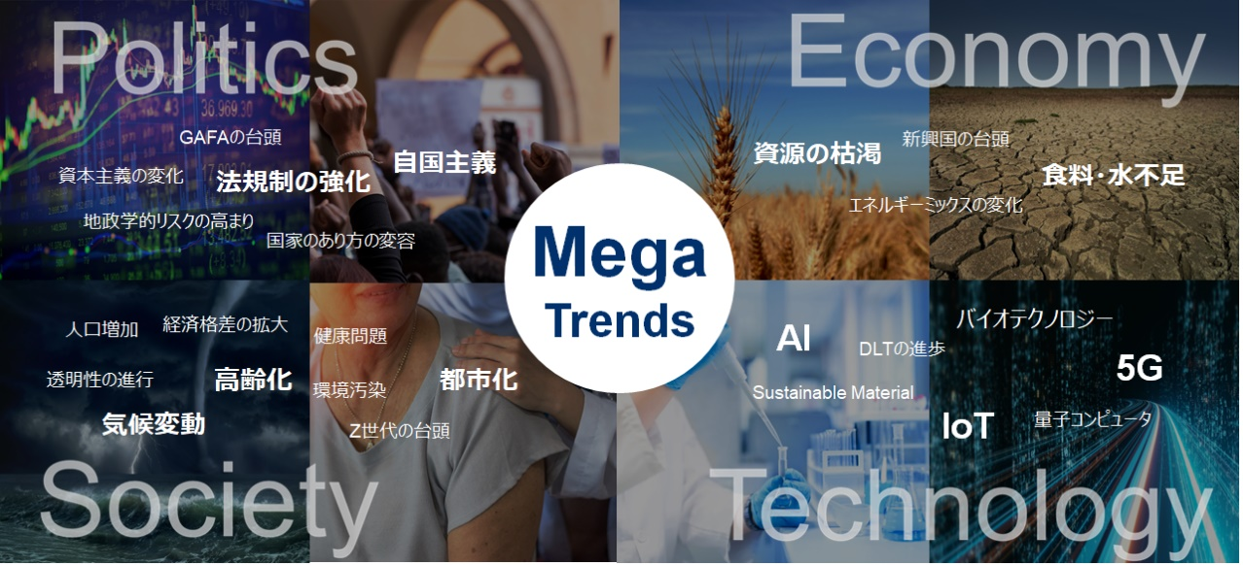
事業環境のメガトレンド
環境や社会に関する課題が年々深刻化しており、事業環境は極めて不透明
最近のトピックス
気候変動
生物多様性
人的資本・人権
2022年11月のCOP27では、「1.5℃目標」の重要性を 再確認
2023年7月の世界の平均気温は観測史上最高を記録し、地球沸騰化の時代が到来
2020年に向けた愛知目標は すべて未達成
ネイチャーポジティブに向けた目標を含む「昆明・モントリオール生物多様性枠組」が、2022年12月のCOP15で採択
有価証券報告書で人的資本経営の開示がスタート
サプライチェーンを含めた人権尊重の取り組みを義務化する動きがグローバルで活発化
Notes:
具体的に、今、サステナビリティ関連でどんなことが話題となっているのか、（すでにご存じのことが多いとは思いますが）いくつか拾ってみました。
まず気候変動の問題ですが、サステナビリティ課題の中で多くの企業に最も大きな影響を与えているわけですが、つい最近、７月の世界平均気温が観測史上最高を記録した、ということが話題となっていました。 まさに地球温暖化の危機が到来したということで、温室効果ガスを多量に排出している事業会社に対しては、投資家からのプレッシャーが益々高まっています。 エネルギーシフトや省エネルギーといった対応が急がれている状況といえます。
さらに、生物多様性、という新たな課題もハイライトされてきています。身近な例だと、「日本ウナギ」が絶滅危惧種になっており、将来、食べられなくなる可能性がありますが、専門家の報告によると、現在、世界の約３割の種が絶滅の危機に瀕している、ということです。
ネイチャーポジティブに向けては、企業が自然に及ぼすリスクや機会を把握して開示することが求められており、これも喫緊な課題と言えます。
人権や、人的資本、といった、「人」に関わる領域も最近、注目されています。
人権については、国によってかなり受け止め方が異なっており、当社も対応に苦労していますが、社員をコストではなく大事な資本としてとらえる「人的資本経営」を推進していく流れの中で、世界で課題となっている人権の問題、特にサプライチェーンにも注目して取り組んでいく必要がある、と考えています。

Slide 5
ESG視点での経営によるYOKOGAWAの企業価値創出の道筋
ダブルマテリアリティ*でESGの中長期的な課題を抽出
事業を通じてお客様が向き合う社会課題の解決に貢献
YOKOGAWA自らもESGの取り組みを加速
中期経営計画
「Accelerate Growth 2023」
財務：事業の成長と資本効率の向上
非財務：稼ぐ力の源泉の創出・拡大
EPS
ROE
営業CF
人的資本の強化
情報開示と対話を通じたステークホルダーとのエンゲージメント強化
長期的かつ持続的な企業価値の創出
PBR向上
環境・社会価値創出
*YOKOGAWAは、「社会・環境への影響」と「自社の価値創造や事業モデルへの影響」の両面から重要性を評価するダブルマテリアリティを採用
Notes:
世界のサステナビリティの課題について、私の視点でいくつかご紹介しました。（これ以外にも様々な課題があると思われる。）
さて、こういったサステナビリティ課題に企業はどう対応していくのか、当社における価値創造のフローを、非常に簡単に模式化してみました。
最初に、企業として取り組むべき重点課題を抽出するわけですが、当社では、自社の成長のみならず、社会環境へ与える影響も踏まえて重点課題を抽出する、つまりダブルマテリアリティの観点で重点課題を設定しています。
次に、重点課題を解決する事業計画ですが、現在は、Accelerate Growth 2023と呼ぶ中期計画の最終年度です。お客様の様々なサステナビリティ課題の解決をご支援することで、企業として成長し、社会へ貢献していくことを目指しています。
そして、自社における人的資本の増強といったESG基盤である非財務資本の強化が重要になります。それによって事業が成長し、資本効率が拡大する、社員の経験値も上がる、という、好循環ができあがります。
また、これらの財務、非財務の情報は、透明性を持って開示し、ステークホルダーの意見を経営に取り入れていく、ということが、昨今、強く求められている、と認識しています。
こういった流れで、長期的、かつ持続的な企業価値の創出を目指し、また、同時に社会や環境の価値も創出していく、というのが、非常に大まかではありますが当社が描く価値創出の道筋になります。

Slide 6
２．YOKOGAWAの概要
Notes:
では次に、当社の概要を簡単にご紹介させていただきます。

Slide 7
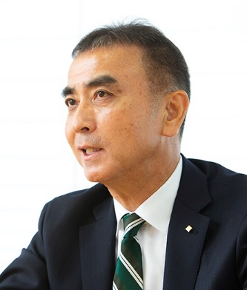
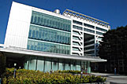
企業概要
商 号
横河電機株式会社
Yokogawa Electric Corporation
創 立
大正４年（1915年） ９月１日
資 本 金
434 億円
代表取締役社長
奈良 寿
売 上 高
4,565 億円（海外売上比率：72.8％）
営 業 利 益
444 億円
代表取締役社長 奈良 寿
親会社株主
に帰属する
当期純利益
389 億円
売上高研究開発費率
6.7%
従 業 員 数
17,084 人（海外10,966人 国内6,118人）
自己資本比率
61.4％
横河電機株式会社 本社
（東京都武蔵野市）
配当金（年）
34 円
時 価 総 額
約7,070億円 ※2023年5月31日現在
（2023年3月末実績）
Notes:
本日は詳細は割愛しますが、1915年に創業しまして、１００年を超えていますが、プラントや工場といった製造業のオートメーションに貢献するメーカーでございます。

Slide 8


Yokogawa’s Purpose
「測る」は、YOKOGAWAの原点であり起点です。ものごとを測り、今ある状態をとらえ、見通し、そこから導き出される情報に価値を見出してきました。
また「つなぐ」は、YOKOGAWAが価値ある情報を結び付けるだけではなく、さまざまな産業におけるお客様との信頼関係を築き、企業と企業、産業と産業の結束点となって、さらに価値を共鳴させていくことを意味しています。
「測る力とつなぐ力」はYOKOGAWAが決して失うことのないコアコンピタンスです。その力を今日の社会課題の解決に生かし、人と地球が共生する未来をかなえたい、そうした思いを「地球の未来に責任を果たす」というコミットメントに込めました。
Utilizing our ability to measure and connect,
we fulfill our responsibilities for the future of our planet.
Notes:
こちらは、２０２１年に制定したのですが、「測る力とつなぐ力で、地球の未来に責任を果たす。」という、Yokogawa’s Purposeを掲げておりまして、このパーパスのもとで事業活動に取り組んでいます。
当社は計測器の事業からスタートしていますので、「測る」というのが、当社の原点、起点になっていますが、現在の社会においても、まずはものごとを測って状況を掴むのが課題解決の第一歩と考えています。
「つなぐ」というのは、単に物理的につなぐだけではなく、価値ある情報を結び付ける、お客様との信頼関係を築く、企業と企業、産業と産業を結び付けていく、といったようなことで、価値を創出していくことを表しています。
このふたつ、「測る力」と「つなぐ力」を使って、人と地球が共生する未来を作っていきたい、そのような想いを、このYokogawa’s Purposeに込めています。

Slide 9

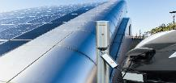



売上高の内訳
1915年の創立以来、計測・制御・情報の技術を軸に、
社会課題の解決に貢献
制御 93.7%
測定器 5.5%
2022年度
売上高
4,565億円
新事業他 0.8%
9
9
Notes:
当社の成り立ちですが、1915年に、建築家・工学博士横河民輔が、東京府渋谷町に電気計器の研究所を設立したのがスタートになります。
計測器の事業から発展を続け、計測・制御・情報の技術を軸に、社会課題の解決に貢献してきました。
現在の主な事業は制御事業と測定器事業になっています。

Slide 10



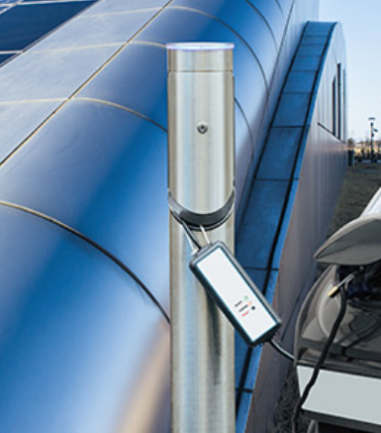

事業展開
制御事業
測定器事業
新事業他
エネルギー＆
サステナビリティ事業
マテリアル事業
ライフ事業
オイル＆ガス
高機能化学
医療品
エネルギー
IIoTサービス
石油化学
バイオマスマテリアル
医療
情報通信
バイオ関連ビジネス
再生可能エネルギー
紙パルプ
食品
医療
電力
繊維
水
エネルギーマネジメント
鉄鋼
エネルギーストレージ
非鉄
マイニング
モビリティ
電機・電子
42.6%
39.0%
12.0%
5.5%
0.8%
売上比率 制御事業 合計 93.7%
10
10
Notes:
主力の事業である「制御事業」では、プラントの生産設備の制御や、運転監視を行う分散型制御システム、それからプラントの安全性を高めるシステムなどを提供して、さまざまな産業の発展を支えてきています。
この制御事業を、２０２１年度から、大きく「エネルギー＆サステナビリティ」「マテリアル」および「ライフ」の３つの事業分野に分け、市場ごとにお客様に最適なソリューションをご提供できるようにしております。

Slide 11
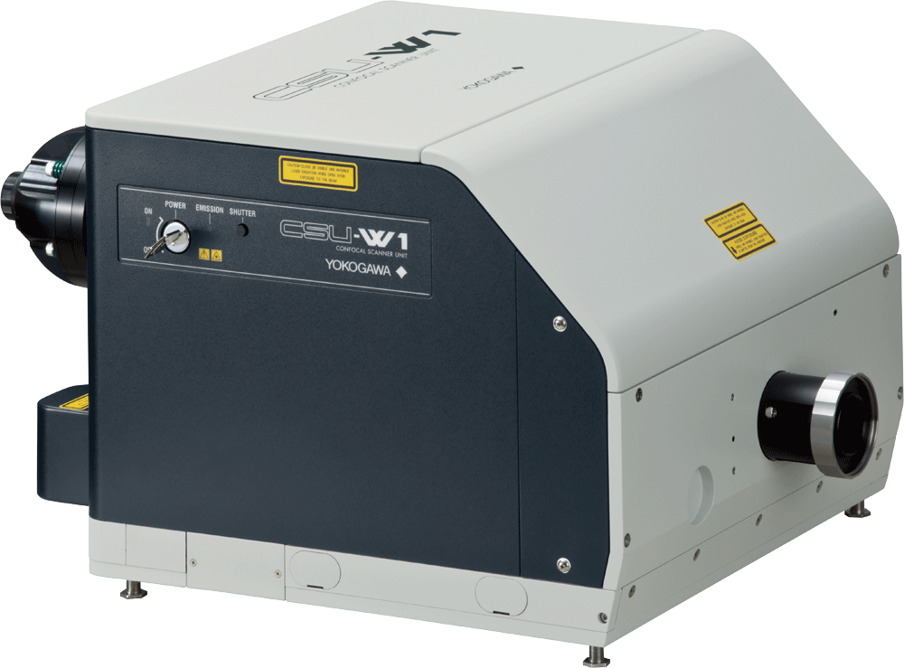
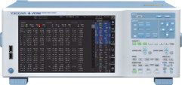
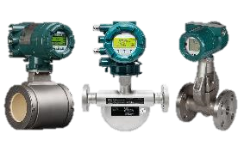
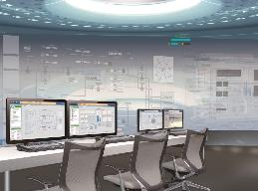


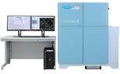
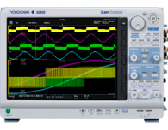
製品とソリューション
制御事業
測定器事業
エネルギー＆
サステナビリティ事業
マテリアル事業
ライフ事業
生産の監視制御
工場の最適化
企業の最適化
ライフサイエンス
測定器
データ生成・収集
各種フィールド機器
・分析計・センサ
制御・安全システム 各種コントローラ
生産・品質・設備・ 安全・セキュリティ
エネルギー・リスク・ サプライチェーン
運用技術（OT） デジタル技術（IT）
設計＆エンジニアリング
ライフサイクルサービス
コンサルティング
11
11
Notes:
制御事業においては、プラント内の温度、流量、圧力など、さまざまな状況を測り、そして最適な値にコントロールする各種の機器やシステムを提供しています。皆様もテレビなどでプラントの中央監視室をご覧になったことがあるかと思いますが、そこに設置されているプラント全体を監視して制御するシステムが、当社の主力製品の一つとなります。
これは、いわばプラントの頭脳とも言える製品ですが、この頭脳の働きを設計したり、生産に使う設備やセンサーなどの手足を結び付けていく、「エンジニアリング」の作業が必要になってきます。ここで、当社はお客様に深く入り込み、お客様と一緒にシステムを作り上げていきます。その結果、当社は、様々な製造業の現場を熟知している、この図でいうと運転技術（OT)がわかっている、ということになり、これが当社の強みになります。そこにデジタルを活用したソリューション（IT)を組み合わせていく、OTとITを組み合わせる、というコンサルティングを含めたビジネスが最近では増えています。
ライフ事業では、最近では、医薬品や食品の設備のバリデーション（適格性評価）の専門技術を持つ会社を傘下に加えたり、それから医薬品の受託開発製造を行う合弁会社を設立するなど、積極的な事業展開を進めています。
測定器事業では、産業のマザーツールと呼ばれる、高精度で高信頼の機器を提供していますが、これは最近のEV、電気自動車の開発など、精密で高度な電力の測定が必要とされる分野で事業が伸びています。

Slide 12





グローバルネットワーク
ビジネスの発展を支えるグローバル体制
展開国数
6 0 か国
関係会社数
中南米
13社
中東・アフリカ
150
国内
597
日本
1,243
サービス体制
115 社
海外
北米
445
地域別
売上高（億円）
サービス拠点数
180+
サービスエンジニア
2,500+
地域別
売上高（億円）
※支社、支店、駐在員事務所を含む
欧州・CIS
地域別売上高
455
生産拠点展開国数
海外売上高比率72.8%
インド
13か国
195
東南アジア・極東
中国
731
749
（2023 年3 月末現在）
Notes:
グローバルな事業展開、というのが当社の特長の一つですが、当社は比較的早い時期、1950年代から海外展開を開始し、現在では海外売上比率が70％以上になっています。
サステナビリティの文脈では、これが一つのポイントとなっています。当社では、事業を行うにあたって、現地の特長や文化を尊重するということ、そして全体としては日本の基準や文化に偏らずに、グローバルスタンダードで考える、という、ローカルとグローバルをうまく組み合わせる、あるいは、ローカル同士でうまくコラボレーションさせていく、ということを目指して事業を運営しています。

Slide 13
３．サステナビリティの取り組み
Notes:
・ではさっそくですが、当社のサステナビリティの取り組みについてご紹介していきたいと思います。

Slide 14
サステナビリティ取り組みのあゆみ
1988年 企業理念を制定
1994年 企業行動規範を制定
1999年 環境報告書発刊（現 サステナビリティレポート）
2009年 国連グローバル・コンパクトに参加
2009年 サプライチェーンCSRガイドラインを制定（現サステナブル調達ガイドライン）
2015年 コーポレートガバナンス・ガイドラインを制定
2017年 WBCSD(持続可能な発展のための世界経済人会議)に参加
2017年 サステナビリティ貢献宣言を発表、2050年に向けたサステナビリティ目標「Three goals」を設定
2019年 気候関連財務情報開示タスクフォース(TCFD)提言への支持を表明
2020年 YOKOGAWAグループ人権方針を制定
2021年 Yokogawa’s Purposeを制定、2030年に向けた6つの貢献分野を設定
2022年 サステナビリティ委員会を設置
2023年 温室効果ガス排出削減目標のScience Based Targets(SBT)認定を取得
Notes:
はじめに、これまでの歴史を簡単に振り返ってみたいと思います。
日本では２０００年代の後半からCSRの取り組みが活発になってきましたが、やはり２０１５年にパリ協定、SDGｓが採択されたことで、サステナビリティの流れが一挙に加速してきたと思います。
それを受け、当社では２０１７年に、サステナビリティ目標「Three goals」というものを定め、２０５０年に世界のネットゼロを目指す、と宣言しました。
その後、サステナビリティの課題は環境問題から人権、生物多様性など、広く、また深刻になってきていますが、２０２１年には、先にご紹介したYokogawa’s Purpose、それから、この後ご紹介する2030年に向けた6つの貢献分野というものを設定し、社会課題解決により積極的に取り組むためのサステナビリティ活動を推進している、という流れになります。

Slide 15
サステナビリティの基盤となるガバナンスの継続的な強化
~2020年度 継続的に強化
2021年度~ さらなる強化
2005年
2010年
2015年
2021年
社外取締役
●1名
●2名
●3名
●4名
●5名、取締役会過半数
任意の
諮問委員会
●指名・報酬委員会の設置
●指名諮問委員会、報酬諮問委員会の設置
既存の仕組み/体制の活用・改善
取締役会のさらなる多様化や 情報開示の充実
グループ・グローバルでの 人事制度、評価・報酬制度の 再構築
グループガバナンスの高度化
内部統制システムと リスクマネジメントの強化
報酬制度
●退職慰労金制度の廃止
●譲渡制限付株式報酬制度の導入(RS)
●業務連動型株式報酬制度の導入(PSU)
制度・方針
●取締役員数の定款変更(25名➡15名) 取締役任期１年制の導入
●買収防衛策の導入
●買収防衛策の非継続(廃止)
●社外役員の独立性に関する基準の制定
●コーポレートガバナンス・ガイドラインの制定
●最高顧問、顧問および社友制度の廃止
●株主総会資料の電子提供に係る 定款変更
その他
●取締役会の外部評価実施※
●社外監査役に女性メンバー 執行役員に複数の外国籍メンバー
●社外取締役が取締役会議長に就任
●取締役に外国籍メンバー
●社外取締役に女性メンバー 執行役員に複数の女性メンバー
※３年に1回、その他の年度は自己評価
Notes:
次にESGの取り組みの基本となる部分についてお話したいと思います。
ESGの基盤に相当する重要な要素が、コーポレート・ガバナンスだと思います。この基盤（G）があってはじめて、EとSの取り組みが有効に機能すると考えています。
当社では、２０２１年から取締役会メンバーの過半数が社外取締役になりまして、多様性、報酬や委員会の制度などを充実させてきましたが、今後、さらに取締役会の透明性をあげて、ガバナンスを強化していきたいと考えています。
サステナビリティやESGに関しても、年２回ほど取締役会で集中して議論していますが、そこで社外取締役を中心に、かなり先進的な意見も出されており、サステナビリティを推進する協力なドライバーとなっています。

Slide 16
リスクマネジメントとサステナビリティマネジメント
役員レベルの委員会で戦略を立案し、機動的に実行
内容は取締役会に報告
危機管理委員会
危機発生時に、人的な安全を確保し、経済損失を最小限に抑え、企業の社会的責任を果たす
取締役会
リスク管理委員会
重点的に管理すべきリスクを選定し、対策の進捗 状況をモニタリングする
社長
経営会議
サステナビリティ委員会
ESGの分野における中長期的な課題を特定し、 課題の解決に向けた戦略を策定する
2022年度に新設
Notes:
サステナビリティやリスク管理に関しては、委員会が３つありますが、赤枠で示したサステナビリティ委員会、これは昨年度、新設をしました。
これは経営会議の諮問機関、という位置づけていますが、私が委員長を務め、執行役員が全員参加して、年に数回、開催しています。
次のスライドでもう少し詳しくご説明したいと思います。

Slide 17
サステナビリティ委員会
サステナビリティ委員会の傘下にテーマ別の 分科会を設置し、活発に議論
主な議題（一部）
マテリアリティ分析
貢献と成長のストーリー
人的資本経営
インターナルカーボンプライシング
ESG外部評価分析（DJSI, CDP等）
非財務情報開示（内閣府令改正、欧州CSRD）
委員長：社長
メンバー：執行役員
サステナビリティ委員会
事業分科会
製品分科会
マネジメント 分科会
開示分科会
Notes:
このサステナビリティ委員会が、現在、当社でサステナビリティを推進していく上での、鍵となる機構になっており、傘下にはテーマ別の分科会を設置して、担当する執行役員がそれぞれ議論をリードしています。
事業分科会は、サステナビリティに貢献する事業機会を拡大する戦略・戦術について議論しています。
製品分科会は、サプライチェーン全体、つまりScope3も視野に入れながら、主にプロダクト（ハードウェア製品）を開発・提供する際の戦略について議論しています。
マネジメント分科会は、ESG評価機関による格付けなどの情報を参考に、経営の成熟度を評価する場となっており、改善施策の展開などについて議論しています。
開示分科会は、サステナビリティに関する開示の方針および改善施策について議論しています。

Slide 18
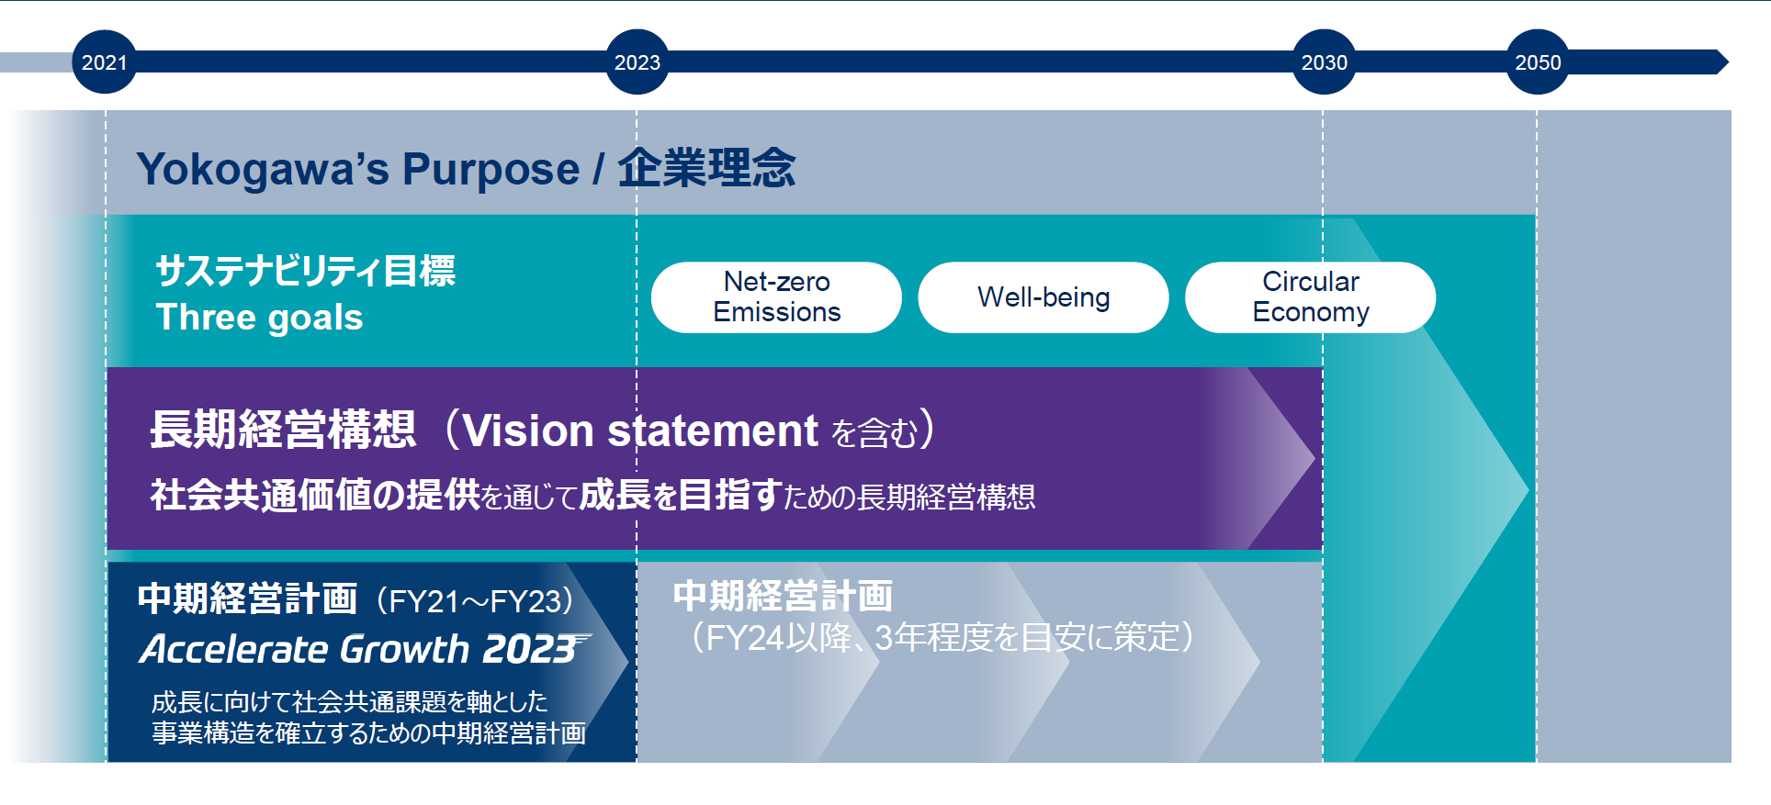
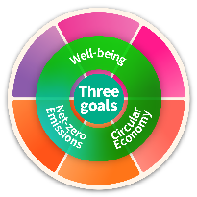
長期経営構想と中期経営計画の全体像
Notes:
こちらは、サステナビリティの目標と、長期経営構想、中期経営計画の関係を示したものになります。
Yokogawa’s Purpose、企業理念のもと、２０５０年に目指すべき社会をサステナビリティ目標「Three goals」として位置付け、そこへ至る道筋として、長期経営構想、中期経営計画があります。
現在は、中期経営計画、Accelerate Growth 2023の最終年度であり、次の中期経営計画を議論している最中になります。

Slide 19
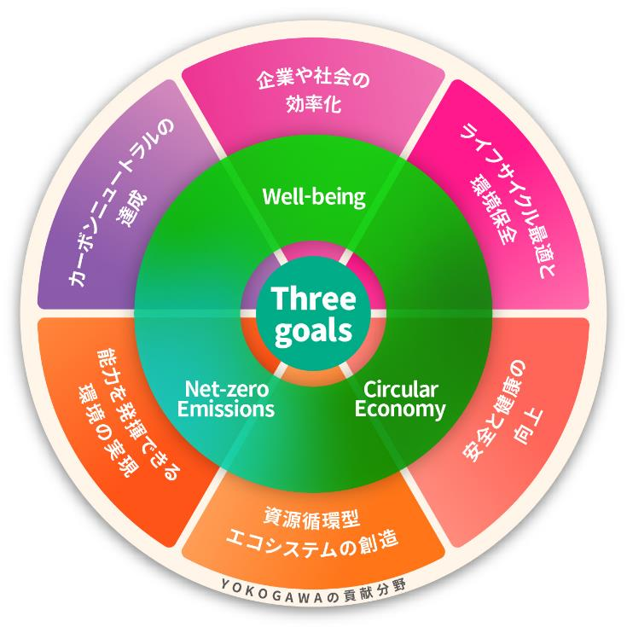












サステナビリティ目標「Three goals」と６つの貢献分野
GHG排出の抑制と 安価で信頼できる 持続可能なエネルギーへの転換
DXによる生産の効率化 自律化と資源・エネルギーの 効率的利用
一人ひとりが尊重され平等であり活躍できる環境の整備
プラント資産の長期最適運用と環境負荷低減の両立
バイオエコノミーや
資源循環システムの確立
ライフイノベーションの推進と プラント、地域社会の安全向上
Notes:
先ほどお話したとおり、2050年に向けて目指す社会の姿を、サステナビリティ目標「Three goals」として定めていますが、このThree goals 達成に向けて、YOKOGAWAが事業で貢献すべき、６つの貢献分野を設定しています。
私どもは、色々な産業のお客様にソリューションサービスを提供していますが、例えばエネルギーのお客様であれば、温室効果ガス削減の問題を抱えていますし、医薬品や食品のお客様だと、品質や安全性といった課題があります。そういった、横河が貢献できそうな領域をいったん全部洗いだして、社会課題の視点で６つに整理したものが、この６つの貢献分野になります。
そこで改めてわかったのが、私たちは、日頃は、お客様の困りごとを解決する、という視点で考えているわけですが、そこから先の社会にまで視点を広げてみると、温室効果ガス削減、エネルギーの効率的な利用、プラントの長期安定稼働、労働者の安全、など、当社の事業がお客様を通じて色々な面でSDGsに貢献していることです。
そして、そういった領域を注力領域として、指標と目標を設定しています。

Slide 20
サステナビリティの指標と目標（一部）
GHG排出の抑制と 安価で信頼できる 持続可能なエネルギーへの転換
DXによる生産の効率化 自律化と資源・エネルギーの 効率的利用
生産効率改善の
経済価値
2兆円
（2030年度）
お客様のCO2排出抑制量
10億 t-CO2
(2018年度から2030年度までの累計)
一人ひとりが尊重され平等であり活躍できる環境の整備
プラント資産の長期最適運用と環境負荷低減の両立
持続可能な操業に貢献
2万工場
（2030年度）
Scope1,2
カーボンニュートラル
(2040年度)
バイオエコノミーや
資源循環システムの確立
ライフイノベーションの推進と プラント、地域社会の安全向上
Notes:
こちらは、その指標の一部になります。
例えば、お客様のCO2排出抑制に貢献した量、生産効率改善の経済価値、といった、いわゆる「社会への貢献量」ですが、これらに２０３０年をターゲットとする目標を設定しています。
これらの貢献指標は事業活動の延長にありますから、事業計画を策定するタイミングで、事業目標と一緒に策定をしています。
ただ、投資家などのステークホルダーからは、これらの貢献指標だけでは不十分ではないか、 社会への貢献の結果、会社の財務的な成長にどの程度寄与したのか？そこも示してほしい、という指摘を受けています。
この点は課題と認識しておりまして、今後、社会への貢献量と、それによる財務インパクトの関係性をもう少し明確に示していく予定です。

Slide 21

Science Based Targets (SBT) 認定を取得
2030年に向けた温室効果ガス排出削減目標(Near Team)が、国際的な環境団体である「SBTイニシアチブ」より、パリ協定の目指す「世界の平均気温上昇を産業革命前以前と比べて２℃より十分低く保ち、1.5℃以内に抑える」水準に整合する、科学的根拠に基づく目標であるとして認定
科学的根拠に基づく目標
Scope1,2: 50%削減
Scope3: 30%削減
2019年度比 2030年度目標
Notes:
サステナビリティ目標の一つとして、温室効果ガスの削減目標を掲げています。
ご存じの方もいらっしゃるかと思いますが、温室効果ガスの目標というのは、科学的な根拠に基づいた目標水準、というのが国際的に決められており、当社ではその基準を採用しています。
２０３０年までにScope1,2は５０％、Scope3は３０％、というたいへん厳しい目標ですが、この目標レベルが、気候変動に対応するための、最低限だという認識ですので、我々は地球の未来に責任を果たすため、必ず達成しなければならない、と思っています。

Slide 22
Scope1,2の削減活動
2030年度までに50％削減(2019年度比)、2040年度までにカーボンニュートラルを目指す
目標達成に向け、「エネルギー使用量の削減」と「CO₂排出係数の低減※」の両方に取り組む
※太陽光発電システムの導入により再生可能エネルギーを創る、調達電力を再生可能エネルギー由来に置き換える、など
温室効果ガス排出量(Scope1,2)の削減目標
電力使用量に占める再生可能エネルギー割合
78,770
(単位：t-CO₂e)
(単位：%)
15%削減
67,085
50%
削減
100%
削減
Scope2
64,770
51,695
39,380
Scope1
14,000
15,390
≈
Notes:
温室効果ガス排出の削減について、足元の状況を少しご紹介したいと思います。
お示ししたグラフは、当社自身の事業活動に伴う温室効果ガス排出量、いわゆるScope1,2の削減の状況です。
２０３０年度までに５０％削減、２０４０年度までに１００％削減、つまりカーボンニュートラルを目指しています。
Scope1,2の温室効果ガスの計算方法ですが、「エネルギー使用量」と「CO2排出係数」をかけ合わせることで算出されます。したがって、その両方を削減していく、というのが当社の方針になります。
「エネルギー使用量」の削減については、従来から進めている省エネルギー施策や現場主導の「カイゼン」活動をより一層進めています。
「CO2排出係数」の削減ですが、こちらは、工場や自社ビルへの太陽光発電システムの導入や再生可能エネエネルギー調達が中心です。
昨年度から温室効果ガス削減のためのグローバルチームを作って、勉強会を実施したり、好事例などを共有する、というような活動を行っています。その結果、右側のグラフで示したとおり、電力使用量に占める再生可能エネルギー割合も拡大し始めており、活動の成果が出てきています。（注：今後、再エネ割合目標の設定も検討）

Slide 23
ダイバーシティ、エクイティ＆インクルージョンの推進活動
YOKOGAWAは、多様性を重視した、インクルーシブで公平性のある企業文化の創出を大切にしています
推進活動
世界中どの国からでもグループ内の人財の公募に応募できる制度を策定
DE&Iのマインドセット研修を開催（リーダー層1,000人以上が受講）
人権の教育を実施（延べ13,400人以上が受講）
女性活躍推進実績（2023年3月末時点、グループ全体）
女性管理職比率
13.3%
女性雇用比率
23.1%
STEM※関連職における女性の比率
15.4%
(2030年度目標：20%)
※STEM：科学、技術、工学、数学の4つの分野
Notes:
次に、DE&I、ダイバーシティ、エクイティ、インクルージョンの推進の紹介です。
今、日本で、人的資本経営の開示が重視されていますが、DE&Iはその中の主要な要素の一つ、と捉えて、ここにも指標を設定して取り組んでいます。
当社では、７割程度が外国籍の社員がですが、従来から、ダイバーシティインクルージョンがある意味、当たり前の企業文化になっています。そこに最近、エクイティ（公平性）の要素も加え、このDE&Iを、企業の活力の源にしていきたいと考えています。
そのためにやるべきこととしては、個々の人財が持つさまざまな違いをお互いに認め合う、それを「個性」として受け入れ、誰もが安心して安全に自分らしく働ける環境を提供する、ということが必要になります。
そこで、差別をしない、といった基本的なルールを制定したり、苦情処理の仕組みを作ったり、また、DE&Iを推進する専門家がいる組織を作ってグループ全社員に対してDE&Iのトレーニングを実施する、というようなことを進めています。

Slide 24







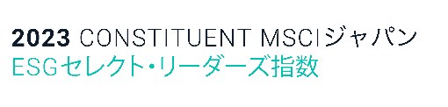
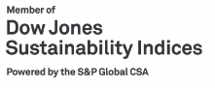
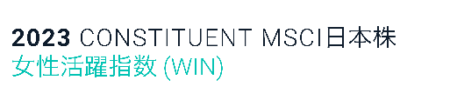




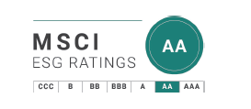


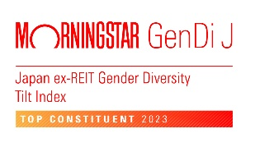
国際イニシアチブ参加と外部評価
国際イニシアチブ
2009年 「グローバル・コンパクト」
（国際連合）に参加
2017年 WBCSD^{*1}に加盟
*1 持続可能な発展のための世界経済人会議
2019年 TCFD^{*2}提言への支持を表明
*2 気候関連財務情報開示タスクフォース
ESG関連の主な外部評価
グローバル
日本
横河電機株式会社のMSCI Indexesへの取り入れ、および本レポートでのMSCIのロゴ、商標、サービスマークまたはインデックス名称の使用は、MSCIまたはその関係会社による横河電機株式会社の後援、推薦またはプロモーションではありません。MSCI IndexesはMSCIの独占的財産であり、その名称およびロゴはMSCIおよびその関係会社の商標またはサービスマークです。
Notes:
当社の取り組み紹介の最後に、国際イニシアチブとの関わりと、主な社外評価をご紹介したいと思います。
私どもは、２００９年にグローバルコンパクトに参加し、２０１７年にはサステナビリティに取り組む先進企業の集まりであるWBCSDに加盟しておりますが、これらグローバルイニシャチブでの交流を通じて、社会全体でサステナビリティを実現するための議論を深めていきたいと考えています。
ご紹介したような取り組みの成果として、幸いにも、国内外のESG格付けなどでは、高い評価をいただいております。こういった評価機関への対応も、現場まかせではなく、経営者として継続してコミットする、取締役会でも監督していく、ということが重要ではないかと感じています。

Slide 25
４. 事業を通じた社会課題解決への貢献
Notes:
これまで当社のESGの取り組みを説明してきましたが、ここから先は、私どものビジネスを通じた社会課題解決の事例をいくつかご紹介したいと思います。

Slide 26

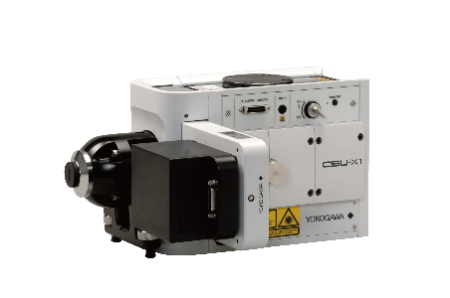
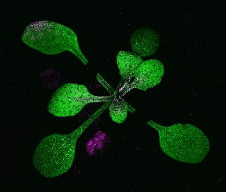
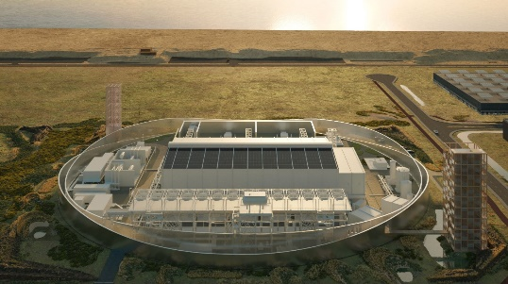
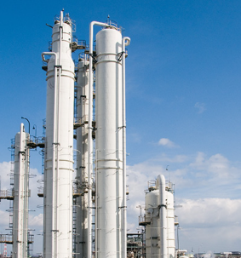
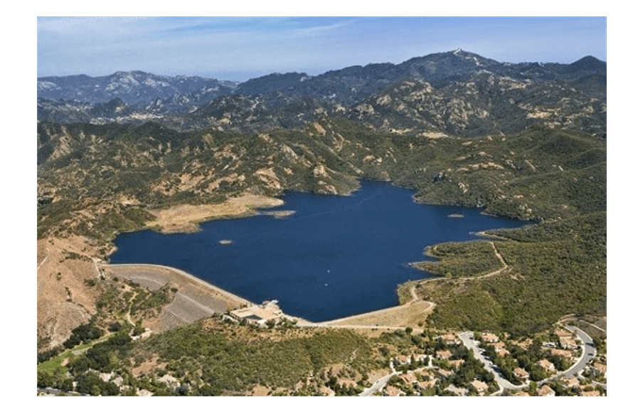
社会課題解決への貢献事例
事業を通してお客様の課題を解決し、社会や環境に大きく貢献
再生可能エネルギーの発電と エネルギーの輸送・貯蔵・活用
生物多様性への貢献
共焦点スキャナユニットCSU-X1
ホランド・ハイドロジェンIの完成予想図
写真提供：シェル
安全な水の安定供給の支援
操業の自律化で、環境負荷等を低減、 人への負担を削減し安全性を向上
当該のＥＮＥОＳマテリアル化学プラント （提供：ＥＮＥОＳマテリアル）
カリフォルニア州ラス・ヴァージェネス貯水池（水道源）
写真提供：ラス・ヴァージェネス水道局
Notes:
私どもは、事業を通じて、お客様の課題を解決し、社会や環境に貢献しております。
先ほどご説明した「6つの貢献分野」を軸に、７つの事例をご紹介します。（※多いようでしたら選択ください。）

Slide 27
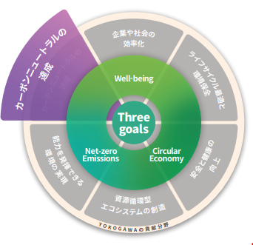
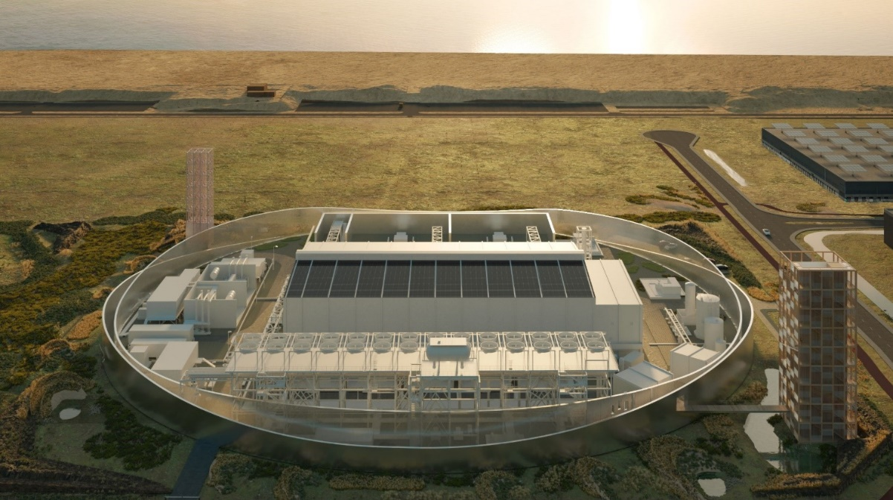
ヨーロッパ最大のグリーン水素プラントの操業最適化に貢献
社会・サプライチェーン全体で価値を創出するソリューションを提供
プロジェクト遂行のすべての領域を カバーするMAC※に選定
システムや機器を有機的に統合し、 プラント操業の最適化を実現
水素ビジネスで大型商用化設備操業のノウハウを獲得し、貢献を加速
ホランド・ハイドロジェンIの完成予想図 （提供：シェル）
※ MAC：Main Automation Contractor
Notes:
【本スライドのポイントは下記の通りです。下記点をご参考にお話しください。】
水素は、脱炭素社会の実現において有望なエネルギー源として注目されています。
当社は昨年、ヨーロッパ最大の水素プラント「ホランド・ハイドロジェン プロジェクト」のMACに選定されました。
ホランド・ハイドロジェンはオランダの国家戦略プロジェクトであり、洋上風力発電など再生可能エネルギー由来の電力を使って、いわゆるグリーン水素を生成します。
水素サプライチェーンでは、生産、パイプライン輸送、保管など、さまざまな機能ごとにオーナーが異なるシステムが存在し、それらを運用するには、高いインテグレーション能力が求められます。
当社は、プロジェクト遂行のすべての領域をカバーするMACベンダーとして、プラント制御に関するシステムや機器を有機的に統合し、プラント操業の最適化を実現します。
お客様の脱炭素ビジネス戦略を推進し、持続可能な社会の実現に貢献していきます。

Slide 28


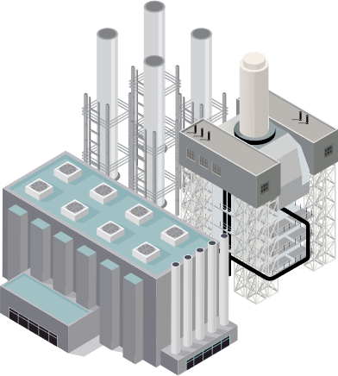

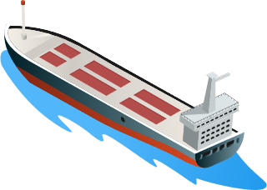



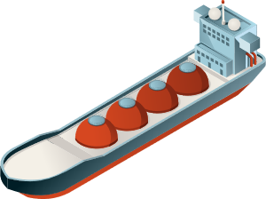


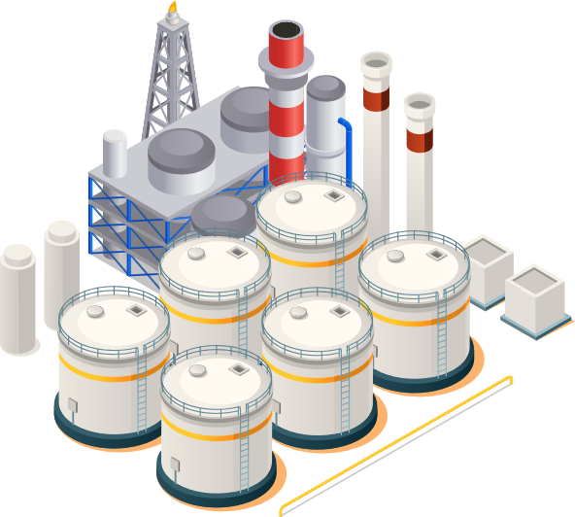

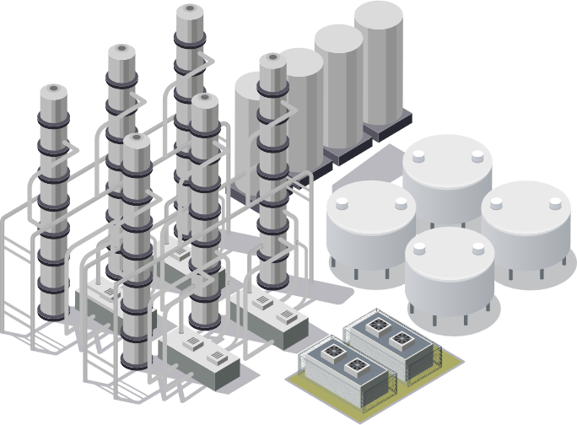

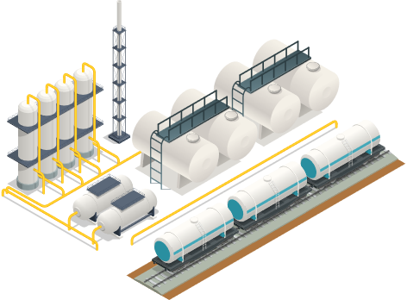
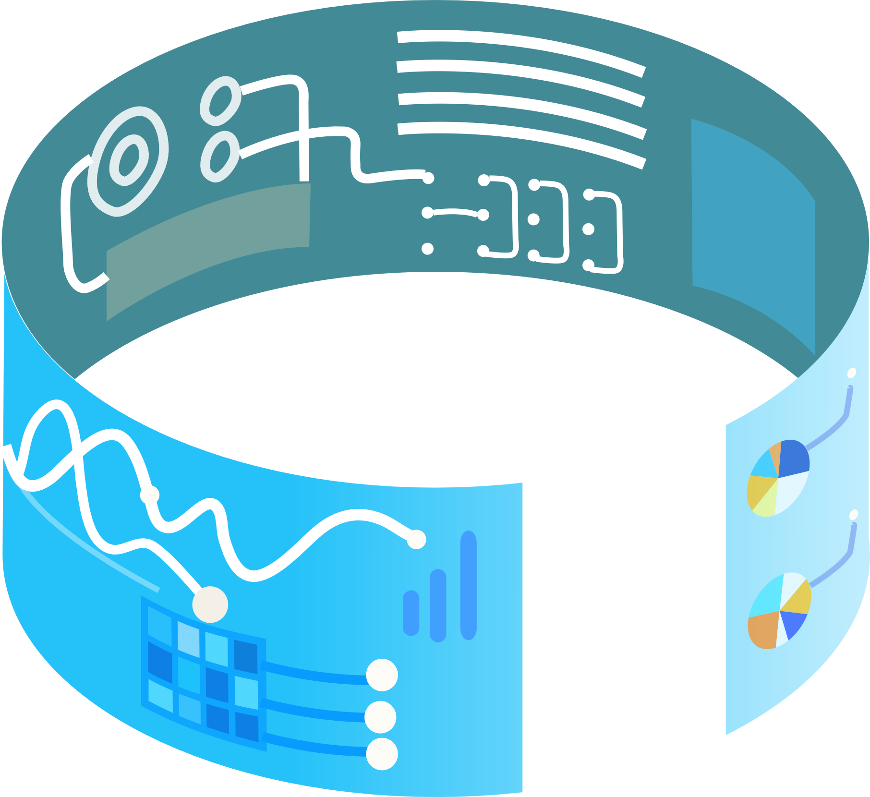

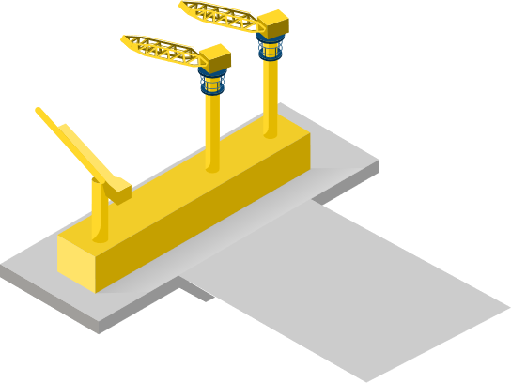


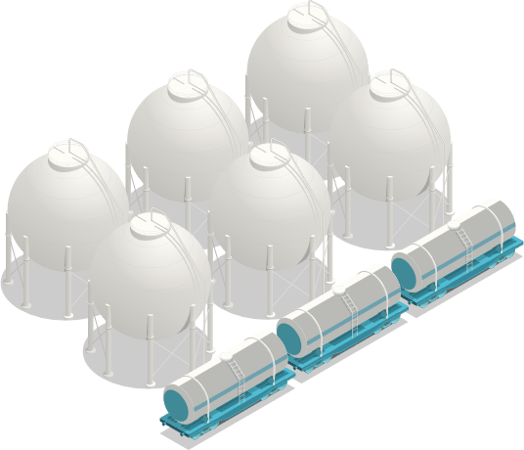





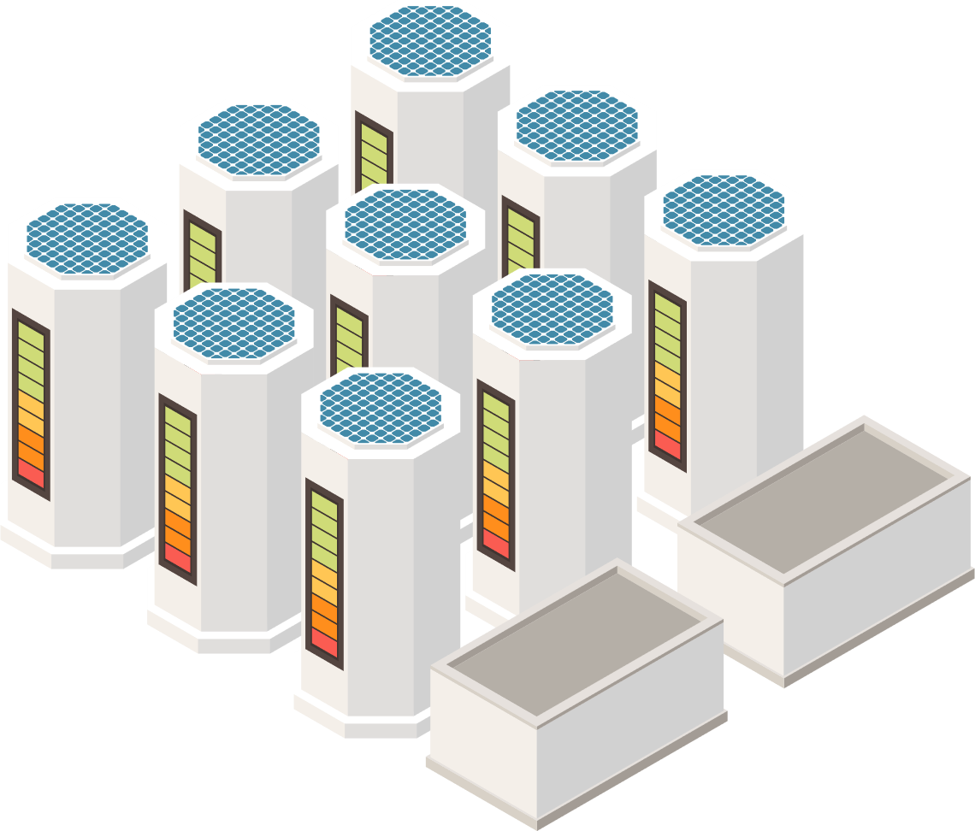
企業を超えた連携でサステナブルな社会へ貢献
2050年のカーボンニュートラルな
五井・蘇我コンビナートイメージ
CCSプラント
既存事業
石灰工場
CO2貯蔵
製鉄所
水素輸送船
CO2輸送船
製油所
グリーン電力を供給
住宅地
石油化学
プラント
風力発電
化学プラント
全体管理・
パイプラインコントロール
水素パイプライン
CO2有効利用
太陽光発電
CO2パイプライン
CO2回収
エネルギー貯蔵
カーボンニュートラル事業
Notes:
・こちらは、まだ取り組みを始めたばかりのものですが、千葉県市原市五井地区及び千葉市蘇我地区のコンビナートにおいて、産業間連携の取り組みを進めています。
・これは、エネルギー産業、石油化学産業、化学産業、鉄鋼産業、素材産業などの同地区の異業種企業9社とYOKOGAWAグループが連携し、CO2排出を最小化する産業間連携エネルギーマネジメントシステムの導入などの2030年頃までの事業化を検討しているものです。
・さらには、2050年の同地区コンビナートのカーボンニュートラル実現に必要な施策までを検討していきます。
・従来は工場単体、企業単体だったサステナビリティの取り組みが多かったと思いますが、当社はこのように企業間、コミュニティで連携して全体最適化により社会全体での価値を生み出す、そういった将来も視野に入れて取り組みを進めています。

Slide 29
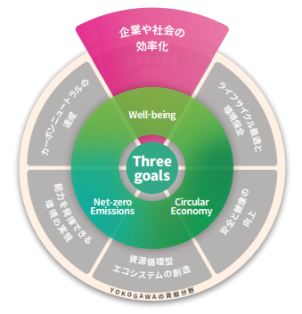
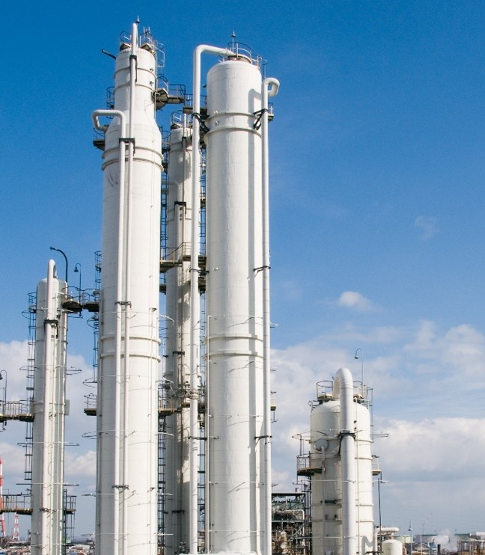
強化学習AIによる化学プラントの安定稼働や環境負荷低減への貢献
世界初 強化学習AIが化学プラントに正式採用
外気温が年間で約40度変化する中、約1年間安定的に稼働
品質と省エネを両立（40％の蒸気使用量とCO₂排出量を削減）
作業負荷を軽減し、プラントの安全性を向上
当該のＥＮＥОＳマテリアル化学プラント （提供：ＥＮＥОＳマテリアル）
Notes:
【本スライドのポイントは下記の通りです。下記点をご参考にお話しください。】
強化学習AIが、プラントの操業に正式採用された世界初の事例です。
ENEOSマテリアル様と、約1年間の実証実験を経て、AIを使ってプラントが安定的に稼働できることを確認しました。
化学プラントの蒸留塔で従来運転員が手動で制御していた箇所にAIを適用し、品質維持や人の作業負荷の軽減を実現しました。
加えて蒸気使用量とCO2排出量をともに40%削減することができました。
プラント操業の自律化を目指すお客様に、課題の抽出から最適な制御方法の検討や実装までを含めたコンサルティングサービスをグローバルで提供していきます。

Slide 30
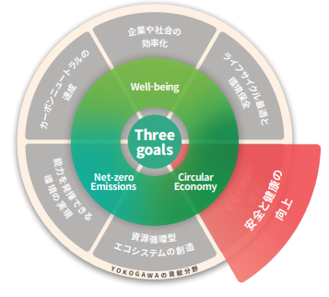

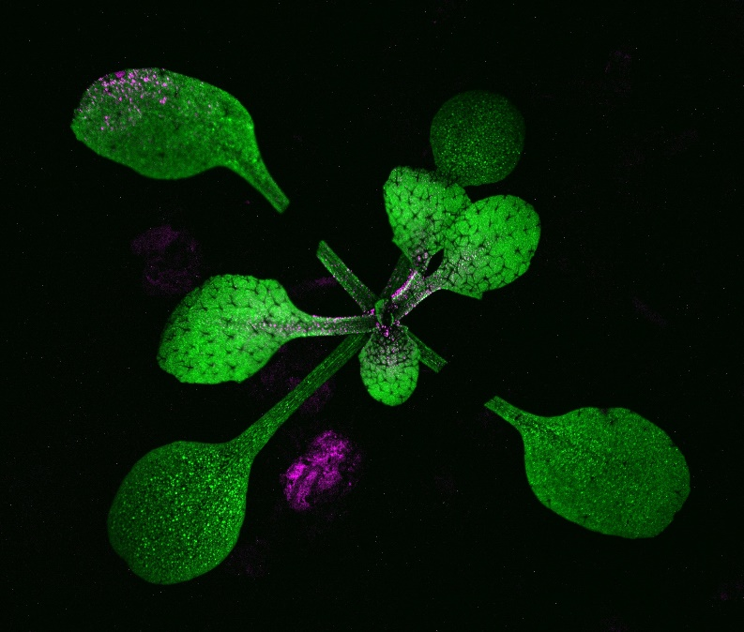
自然のメカニズム解明に貢献
共焦点スキャナユニットCSUは、 生きた細胞における生命活動を分子レベルの映像で観察
害虫の天敵となる生物を誘因する物質を葉の表面から放出していることを研究者が解明
共焦点スキャナユニット CSU-X1
Notes:
【本スライドのポイントは下記の通りです。下記点をご参考にお話しください。】
当社の計測技術が生態系の研究に貢献している事例です。
植物は害虫に食べられても何も反応を示さない「大人しい生き物」と考えられていましたが、害虫の天敵をおびき寄せる物質を葉っぱの表面から放出していることが、研究者により解明されました。スライド右側の写真で、葉っぱが紫色に光っている部分が、それにあたります。
この研究には、生きた細胞の活動を分子レベルの映像で観察できる、当社の共焦点スキャナユニットが貢献しました。
共焦点スキャナユニットは、生きた細胞内部の動きを静止画像ではなくそのままリアルな映像でとらえられることが特長です。これまでも、様々な学術的な研究に貢献してきました。
今回の研究により解明された生態系のメカニズムは、生物多様性保全の取り組みに活用されることが期待されています。

Slide 31
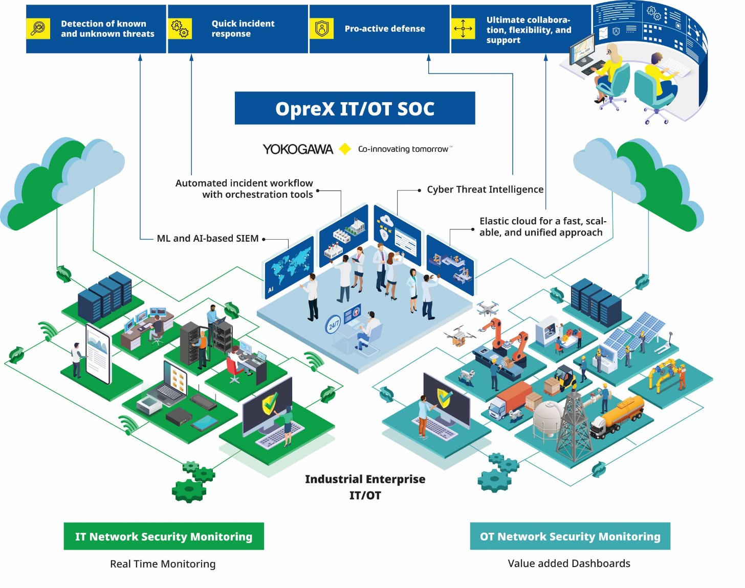
企業の資産をサイバーセキュリティ脅威からリアルタイムで保護
Oprex IT/OT SOCサービスの提供を開始
自社でのSOCの経験と様々な業種の OTナレッジを生かし、サービス化
インシデント検知から防御にまでわたる 運用の自動化を実現
各地域のエキスパートがお客様のセキュリティチームと密接に連携し、サポート
※ SOC：Security Operations Center
Notes:
【本スライドのポイントは下記の通りです。下記点をご参考にお話しください。】
お客様の資産をサイバー脅威からリアルタイムで保護するサービスを提供しています。
毎日のように新たなサイバー脅威が出現しており、経営リスクの一つとなっています。
製造業では、現場のデータ、いわゆるオペレーショナルテクノロジーのデータを経営情報として活用する動きが加速しています。従来別々に管理されていた、ITとOTがDXによって統合されつつあり、サイバーセキュリティもITとOTを統合して管理することが重要となっています。
当社では、セキュリティオペレーションセンター、いわゆるソック（SOC）を2019年に設置し、世界各地のグループ企業のIT機器を監視する体制を運用してきました。
そういった社内でのITの経験と、我々がプラント制御のビジネスを通じて培ってきた現場のデータ収集や、OTのナレッジを融合して、お客様にご提供するサービスとして発展させたものです。
様々なサイバー脅威情報や機械学習ツールによる検知プログラムを用いて、インシデント検知から防御にまでわたる運用の自動化を実現します。
さらに、当社グループの各地域のエキスパートが、お客様のセキュリティチームと密接に連携して、お客様をサポートしています。
最先端のテクノロジーとOTナレッジを活用し、お客様のDX推進とセキュリティリスク低減の両立に貢献していきます。

Slide 32
下水再生水の飲用利用に向けた取り組みに貢献
米国再生水学会より 「変革をもたらすイノベーション」賞を受賞
下水再生施設にて、電力消費エネルギーを削減しつつ、放流水質を安定させる実証実験に成功
当社独自の高度なデジタル技術であるDDMOを応用し、運転の最適化を支援
下水再生水の発展を支援し、限りある水資源の循環に貢献
タピア下水再生施設（米国カリフォルニア州） 写真提供：ラス・ヴァージェネス水道局
※ DDMO：Data Driven Modeling for Optimization
Notes:
【本スライドのポイントは下記の通りです。下記点をご参考にお話しください。】
気候変動や人口の増加による水需要の高まりによって、世界的に水ストレスが深刻化しています。
さまざまな国で再生水を利用する動きが高まっており、アメリカでは、再生水を飲み水として利用する取り組みが行われています。
カリフォルニア州のタピア下水再生施設では、下水を飲み水として再生する実証試験が行われており、その試験に当社独自のデジタル技術が貢献しました。
再生水には、厳しい水質基準が設定されており、下水再生施設の運転には、非常に高度な技術が必要となります。
実証試験では、当社がこれまで培ってきたプラント生産設備の制御の経験に基づき、独自の高度なデータモデリング技術を応用し、運転の最適化を支援しました。
運転効率の改善による効果が認められ、アメリカ再生水学会から、「変革をもたらすイノベーション」賞をいただくことができました。
下水再生水の発展を支援し、限りある水資源の循環に貢献していきます。

Slide 33
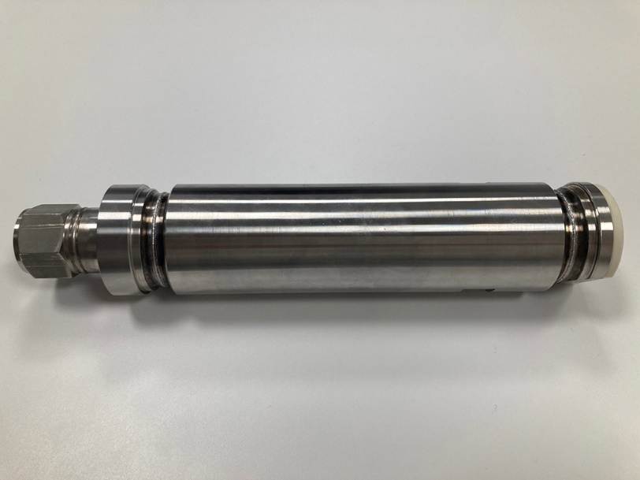
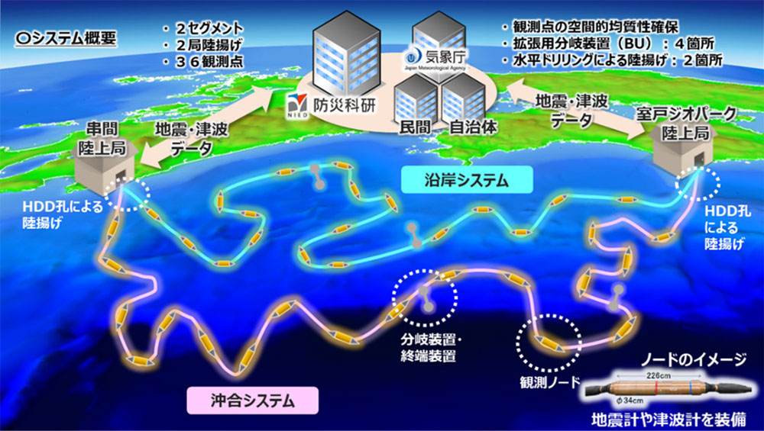
南海トラフ海底地震に伴う津波の被害軽減に貢献
文部科学省が進めている南海トラフ海底地震津波観測網の開発において、防災科学技術研究所、東京大学地震研究所と共同で深海での海面変動の観測に成功
国産のシリコン振動式の水圧計で深海での海面変動の観測に成功
水圧計が、南海トラフ海底地震津波観測網（N-net）に採用
シリコン振動圧力センサを搭載した水圧計 （長さ261.5mm）
N-netイメージ図
Notes:
【本スライドのポイントは下記の通りです。下記点をご参考にお話しください。】
地震による津波の被害軽減にも当社の技術が貢献しています。
地震津波監視網は、地震や津波に関する防災、減災インフラの一つであり、全国で運用されています。
２０１９年からは、南海トラフ地震の想定震源域に、ケーブル式の観測システムN-netの整備を研究機関が進められています。
N-netは、地震の揺れや津波をリアルタイムで観測し、陸上に伝えるためのネットワークシステムであり、当社の水位計が重要な役割を担っています。
当社の水位計は、シリコン振動式圧力センサを搭載しており、防災科学技術研究所、東京大学と共同で実施した実証試験で、海面変動を観測することに成功しました。
実際、試験期間中に発生したトンガの火山噴火に伴う７センチメートルの海面変動を観測しています。また、データの解析では、１センチメートルを下回る海面変動を観測できていることから、実際の津波を十分に観測できる性能を持っていることが確認されています。
さまざまな試験を通じて信頼性の確保に努めており、南海トラフ巨大地震発生時に少しでも被害の軽減に貢献することを目指しています。

Slide 34
５. 未来に向けて
Notes:
当社の取り組みの例をいくつかご紹介させていただきましたが、まとめとして、持続可能な未来に向けて、当社が目指す事業の方向性についてお話したいと思います。

Slide 35
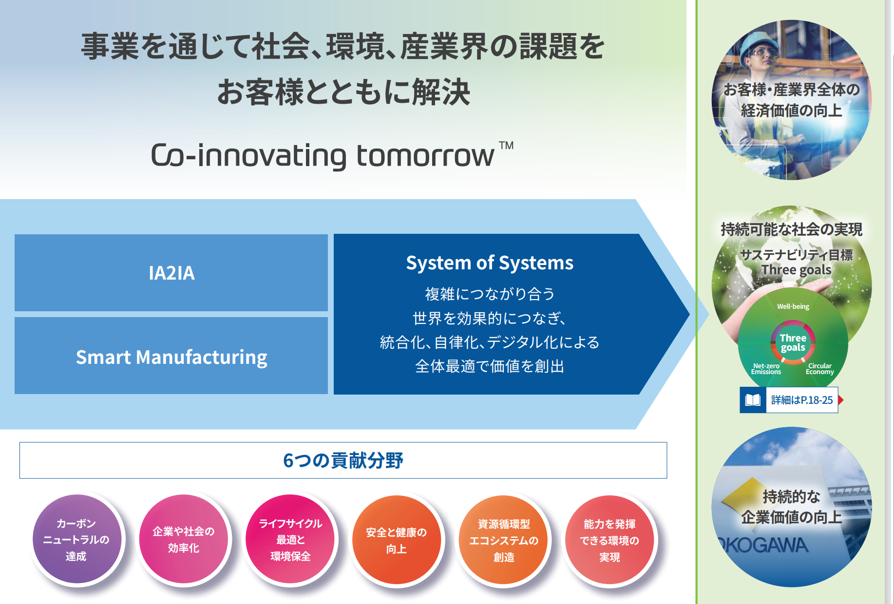
SoS(System of Systems)を通じた価値提供を目指して
Notes:
環境や社会に関する課題が年々深刻化し、事業環境が極めて不透明である中、当社は６つの貢献分野を設定し、現在実行中の中期経営計画AG2023において、高い目標に向かって取り組んでいます。
AG2023において、価値創造の中心に据えているコンセプトが、System of Systemsです。これは、企業や組織が単独では解決できないような、サプライチェーンや地域をまたがるような複雑な課題を解決するため、運用やマネジメントを含めて組織や個人が連携し、全体として課題を解決していくことを目指す、という考え方です。
単なる効率化にとどまらず、全体最適実現のためにオペレーションを全面的に見直したり、これまでとは異なる業界とパートナリングしたり、あるいは、環境価値と経済的な価値を合わせて考えたり、様々な変革によって、社会に大きな価値を生み出すことを目指しています。
ここには、もちろん、本日ご紹介した、当社のプロジェクト管理遂行力、AIや機械学習などの技術、ITネットワークやセキュリティの技術などを総動員して活用していきます。
当社のこれまでの経験をいかし、リアルタイムに状況を測りながら、色々な産業や組織を、ITネットワークや人的ネットワークで繋いでいく、それによって、社会の課題解決を目指していく、このようなことを、本日、ご参加いただいた企業の皆様とも、ぜひこれから一緒にやらせていただきたいと思っています。

Slide 36
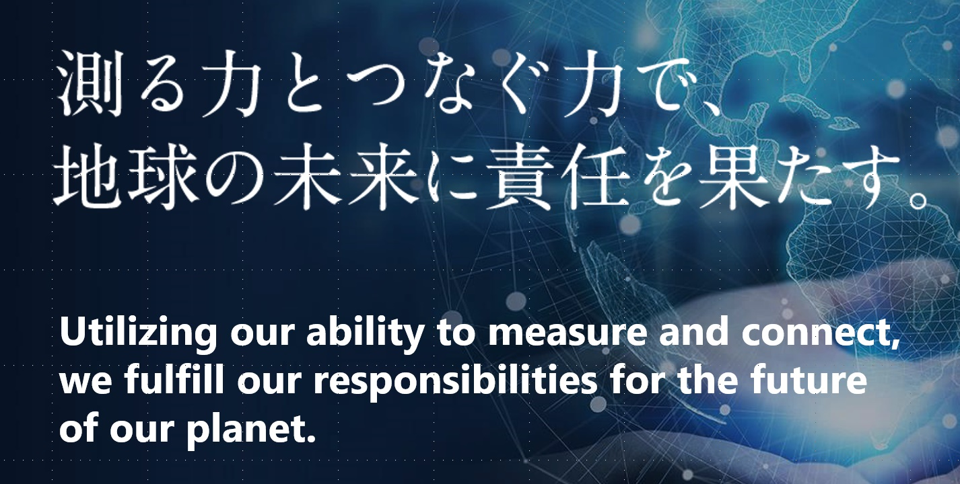
今後のESG・SDGs経営の方向性、日本企業として取り組むべきこと
SDGsは投資機会であり事業機会
モノづくりなどの日本の技術と精神で世界の課題解決をリード
三方よしの精神でステークホルダーと共に成長
社会に貢献
しながら成長
ステーク
ホルダー
ステーク
ホルダー
企業
ステーク
ホルダー
ステーク
ホルダー
ステーク
ホルダー
ステーク
ホルダー
Notes:
最後に、３点お伝えして、本日の私の話を終わろうと思います。
ひとつ目はSDGｓです。
先週、国連がSDGsの進捗を報告する資料を４年ぶりに公開しました。その報告書によると、SDGsのゴールの達成は、COVIDの影響や紛争などの影響もあり、4年前よりもさらに難しくなってしまったということです。
このままでは、2030年のSDGs達成は絶望的ともいえる状況が明らかになりました。一方で、気候変動への対応などのために、すでに莫大な投資が進められていますし、今後、目標達成に向けてさらに投資が加速すると考えられます。
企業もSDGsへの貢献が求められており、SDGsはますます重要な事業機会だといえると思います。
２つ目は日本の技術とモノづくりの精神です。
横河は、海外のお客様と多くお付き合いをさせていただいていますが、社員が誠実に対応する、きちんと納期を守る、粘り強く問題を解決する、といった、日本企業としては当たり前の対応が、海外の企業からは高く評価されています。モノづくりの現場においても、カイゼン活動やきめ細かい省エネの施策など、世界をリードできる取り組みがたくさんあります。
３つ目がステークホルダーとの関係です。
昔から三方良しでやってきた日本企業にとって、ステークホルダーとは、株主だけを指しているのではありません。社員、地域社会、サプライヤーなど、世界ではサステナビリティの問題で注目されてきましたが、日本企業は昔から、様々なステークホルダーと強調しながらやってきました。そうして、１００年以上継続している企業がたくさんあるわけです。
現在のESG、SDGs経営の流れは、日本企業にとって、大きなチャンスが到来したといえるのではないでしょうか。
当社は、一昨年度、Yokogawa’s Purposeで、測る力とつなぐ力で、地球の未来に責任を果たす。と掲げました。
この言葉に恥じないよう、これからも真摯にESGを重視した経営をしていきたいと思います。

Slide 37
Notes:
本日はご清聴ありがとうございました。
◆事前質問１：経済価値と社会価値の両輪経営を従業員にいかに浸透させてきたかについて伺いたい
◇回答案１：
・両輪経営に限った話ではありませんが、まず、As is(社内状況)とTo Be(世の中の思想)をギャップ分析し、それを埋める形でサステナの活動方針を進めています。全社員が同じ価値観を持ち、同じ方向を向けることが重要ですが、それには粘り強く訴求する必要があり、社内教育での反復連打・イントラ資料の拡充など、タッチポイントを増やす活動をしています。
・サステナビリティ指標の設置し各自の活動を評価しています。弊社では統合報告書の他に、サステナビリティレポートを発行し、社外に向けて活動方針と実績を広く発信していますが、それが市場に認められる形で評価されるようになれば、社員のモチベーションに繋がることも期待しています。
・２１年に制定したYokogawa’s Purposeは、全社員にアイディアを募集し、社員の声を一つにまとめる形で制定したものです。社員それぞれが、自分達のアイデンティティや、何のために仕事をしているのか考える際のよりどころになるものです。社員とコミュニケーションする際にはこれを基軸にしています。
・社員が、サステナ目標を自分事として（自分の業務と関連付けて）取り組めるようにしています。サステナ目標は、現中計（AG2023）で決めたものですが、中計の策定にも多くの社員に参画してもらいました。事業活動を頑張ることで、サステナの目標も達成できる、というたてつけなっています。
また、サステナ目標は、社長からＣＭＵ長にＯＫＲでカスケードし、社員の業務に結びつけています。
================================
◆事前質問２：社会課題に対応するためのソリューション開発を推進する際のポイントをお伺いしたい
◇回答案２：
・数多くある社会課題に対し、どこに集中するのか？ターゲットを明らかにすることが必要で、その判断基準としては、他社との協業によるシナジーを含め、自社の強みを活かせるかどうかがポイントだと考えています。
そのためには、市場動向・社会状況の変化を、タイムリーにキャッチし、自社の強み、出来ることを正確に把握することが重要です。
また、経営層がこの活動に対し、本気で取り組んでいるという姿勢を取り、活動を推進していくことも重要だと認識しています。
・我々はBtoBで、お客様の業種は色々ですが、それぞれの業種における社会課題というのは、我々よりもお客様のほうがよくご存じです。
したがって、日頃からお客様の経営層としっかりコミュニケーションをさせていただくことが基本になると思います。
できればオンラインでなく対面でお話することで、直接のビジネス以外にも話が広がっていきます。そういう所からもソリューションのヒントを得ることができます。
・世の中の変化が非常に激しく、課題も複雑になってきているので、１社ですべてを解決するのは難しくなっています。
したがって、M&Aや出資、JV含め、他社とのパートナリングが非常に重要になってきます。
提携先の候補については、常に新鮮なロングリスト、ショートリストを持っておき、タイミングを見極める、チャンスを逃がさないという姿勢が重要だと考えています。

